Slide 1

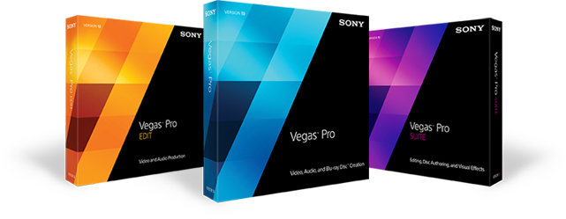


Ilyen számítógépet szeretnék
Készítette: Majzik Bendegúz
Felkészítő tanár: Komoróczy Tamásné
Nyíregyházi Vasvári Pál Gimnázium
4400. Nyíregyháza, Kiss Ernő utca 8.

Slide 2
Bevezető
Melyek a számítógépek fő részei?
  Alaplap
  Processzor
  Memória (RAM)
  Háttértár
Milyen elven működő háttértárakat ismersz?
  Mágneses elvű (Floppy, merevlemez)
  Optikai (CD, DVD, BluRay)
  Memóriaalapú (Pendrive, SSD)

Slide 3
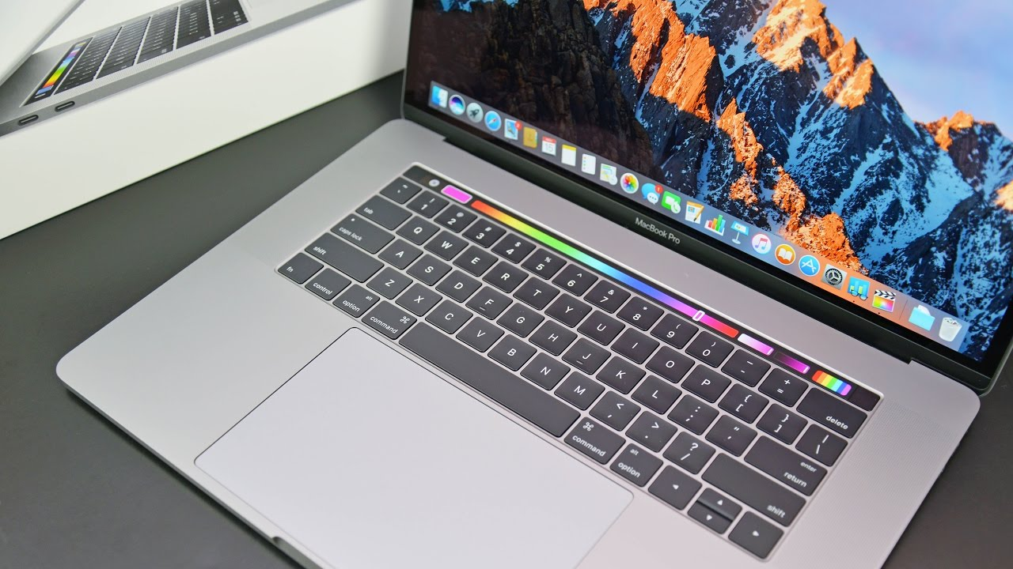
Mi ezen bemutató célja?
Ezen a diasoron azt vesszük számba, tulajdonképpen mit kell figyelembe venni 2017-ben, ha saját magunk szeretnénk asztali PC-t építeni.
Ezen belül is azt derítjük ki, hogy egy hobbi multimédia-munkára alkalmas számítógéphez milyen hardvereket, perifériákat és szoftvereket érdemes választani.
Profi filmes, illetve audiomunkálatokra a legjobb választás az Apple valamely terméke, azok – magyarországi – ára miatt eltekintünk ettől az opciótól.
A 2016-os MacBook Pro 15”
A legerősebb rendelhető hardverrel több, mint másfélmillió forint.

Slide 4
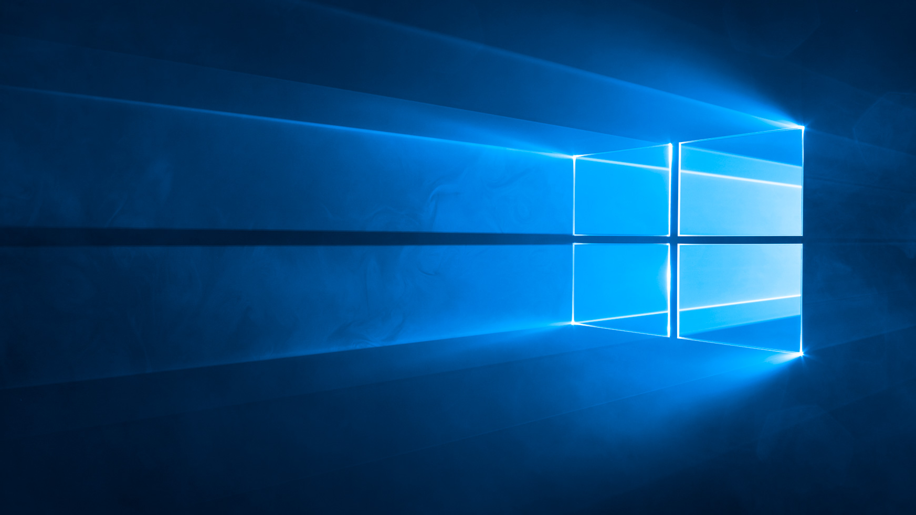


A keret adott, 300.000 magyar forint. Az összeg láttán az ember azt gondolná, egy egész jó gépet lehet belőle kihozni, azonban ebbe beleszámít a monitor, a perifériák és a szoftverek ára is.
Számba véve a személyes preferenciákat több lehetséges konfigurációt összeállítunk, különböző árkategóriájú monitorral, gépházzal, és perifériákkal.

Slide 5
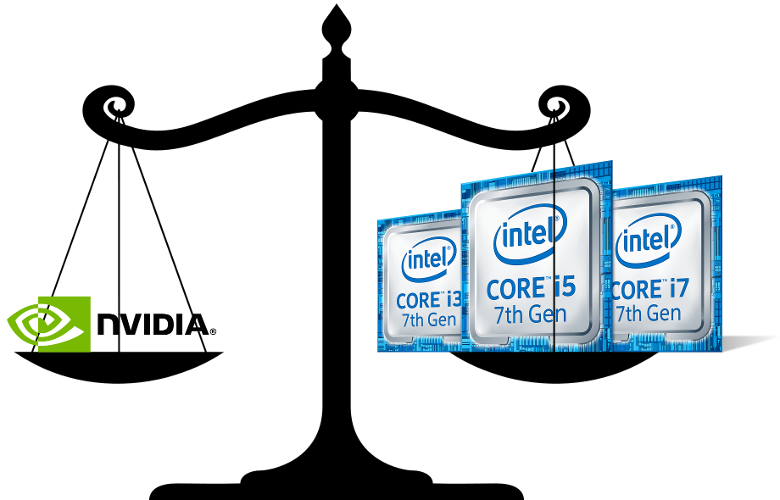
Mik a legfontosabb szempontok?
Azt hinné az ember, hogy a videokártya, ezt diktálja a józan ész, a processzort csak második helyre sorolná. Pedig a helyzet éppen ellenkező: rendering, illetve export során a munka oroszlánrészét a CPU végzi, érdemes tehát megfontolni, hogy több pénzt áldozzunk arra, akár egy gyengébb VGA árán is.
Rendering: az a folyamat amely során a szoftver elkészíti, megrajzolja a videófájl minden egyes képkockáját.

Slide 6
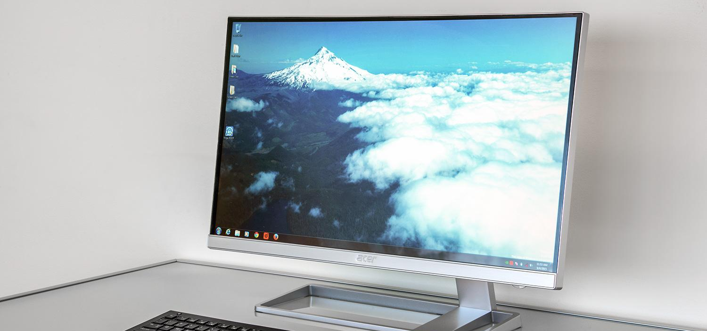
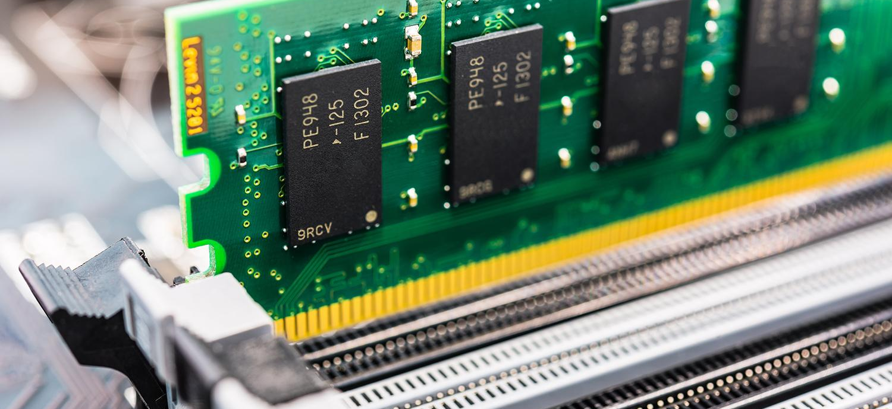
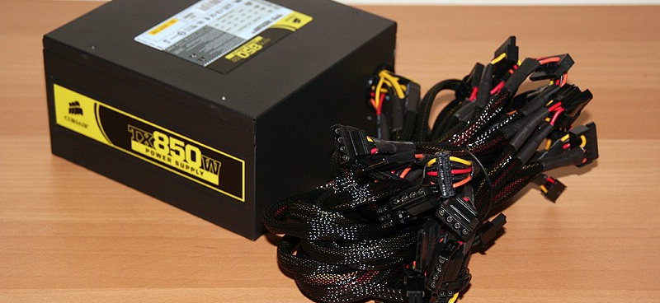
Természetesen a kijelző sem utolsó szempont, fontos, hogy a teljes(sRGB, Adobe RGB) színskála minél nagyobb részét tudja megjeleníteni, valamint, hogy színhű legyen. A felbontása is fontos, FullHD felbontás alatt ma már nem érdemes gondolkodni.
Röviden a memóriáról: 8GB a minimum, 16GB a legészszerűbb választás, 24/32GB, ha nagyon komoly munkát végzünk, 64GB-ot jellemzően nem használunk ki. (Legutóbbi opció jelen esetben nem fér bele a keretbe sem.)
Fontos a jó tápegység kiválasztása, hiszen egy nagy teljesítményű CPU-GPU párost kell stabilan ellátni energiával.

Slide 7
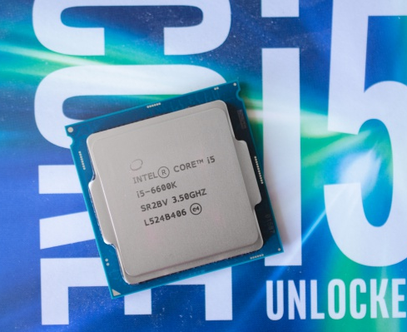
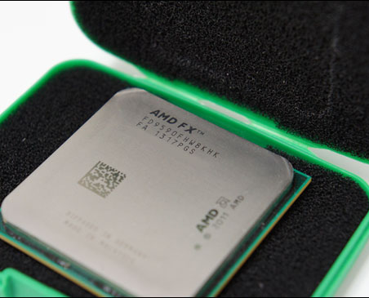
Processzor
Az egyik lehetőség a Core i5-6600K, egy 4 magos, 3.5GHz-ről megfelelő hűtéssel akár 4.5GHz-ig is overclock képes processzor.
Olcsóbb megoldás lehet intel fronton a 6600-as modell, mely szinte azonos specifikációkkal rendelkezik.
AMD fronton az X8 FX-9590 jöhet szóba, mely 8 magos, 4.7-5GHz-es órajellel rendelkezik, olcsóbb ugyan, és bár magasabb órajelen üzemel, kevéssel lemarad az i5-ös mellett, valamint a fogyasztása is magasabb annál.
Overclocking: a processzor frekvenciájának gyári értékénél magasabbra emelése.

Slide 8
Videokártya
Alapvetően két opció vehető számba:
  Ha úgy döntünk, nem szükséges rögtön és inkább más komponensekbe fektetnénk a pénzt, akkor maradhatunk az integrált megoldásnál, és későbbi megtakarításból venni egy GeForce, vagy Radeon kártyát. Ez jó kompromisszum egy ideig, ha például egy jobb monitorba fektetnénk be először.
  Ha mindnképp kell egy erős GPU, akkor jó megoldást jelenthet bármelyik gyártó nVidia chipes GTX 960, 1060-as, esetleg 950, vagy 1050-es szériájú kártyája.
  AMD fronton pedig a Radeon RX 460, vagy 470-es GPU-k, melyek árban illetve teljesítményben mgfelelnek az elvárásoknak.
A VideoRAM mennyisége miatt nem kell aggódni, 4GB-tól felfelé elegendő, ebben az árkategóriában pedig 4, illetve 8GB-os modellekkel találkozunk.
Notes:
Mire jó a videókártya? (!!!)

Slide 9
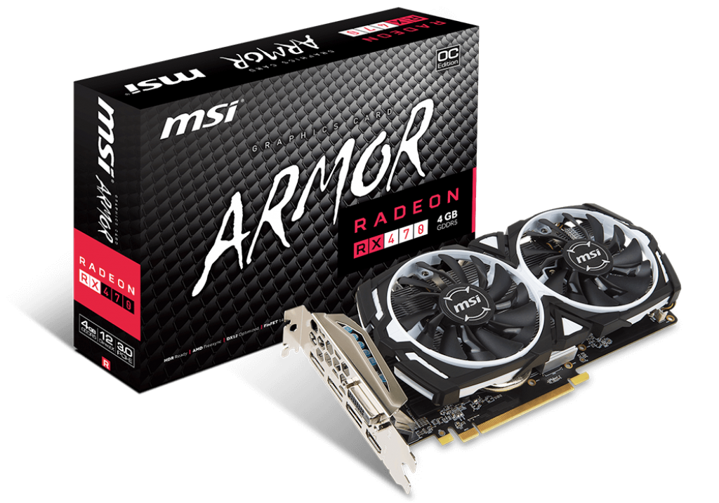
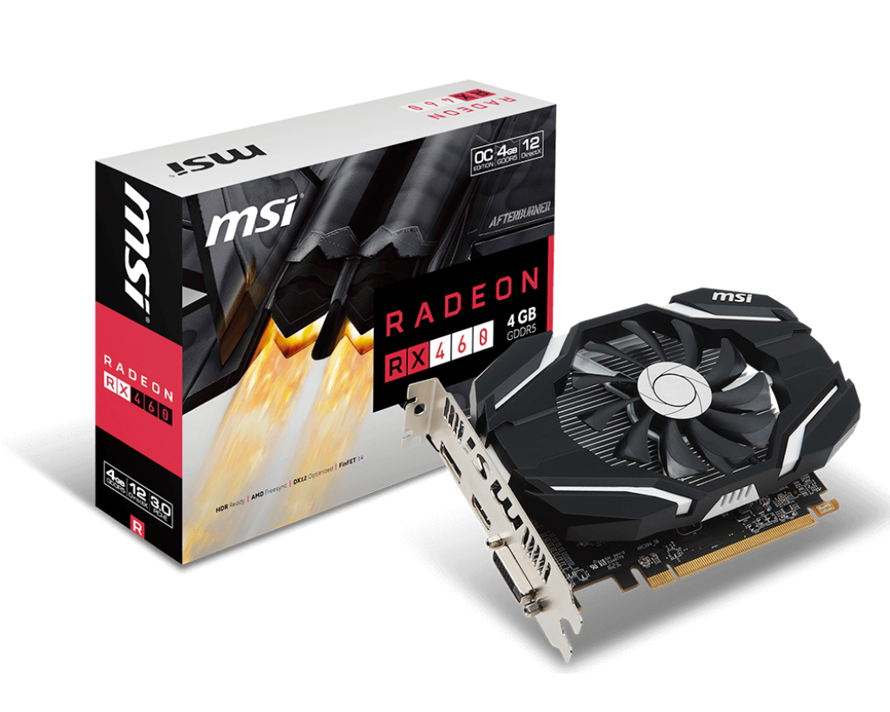
MSI Radeon RX 460, RX 470
Két modell a gyátótól, egészen pontosan az RX 460 4G OC és a RX 470 ARMOR 4G OC, mindkettő 4GB GDDR5-ös memóriával rendelkezik.
Míg az egy ventillátoros 460 memória sávszélessége csak 128 bit, a 2 venillátorral szerelt 470-esen 256 bit.
Mindkettő OC, azaz overclock képes modell, melyhez az AMD egy erre a célra készített programot (Afterburner) is kínál.
A felső képen az RX 470-es, az alsón pedig az RX 460 látható.

Slide 10
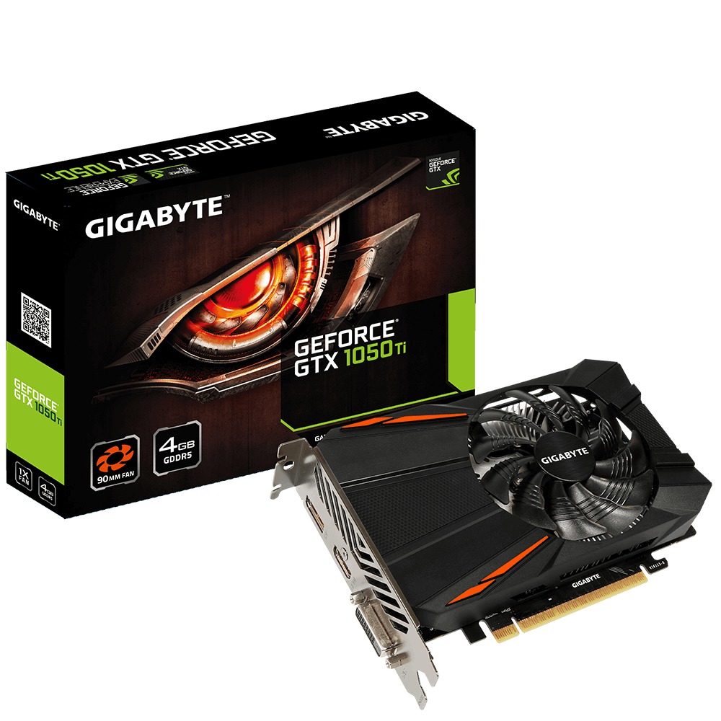
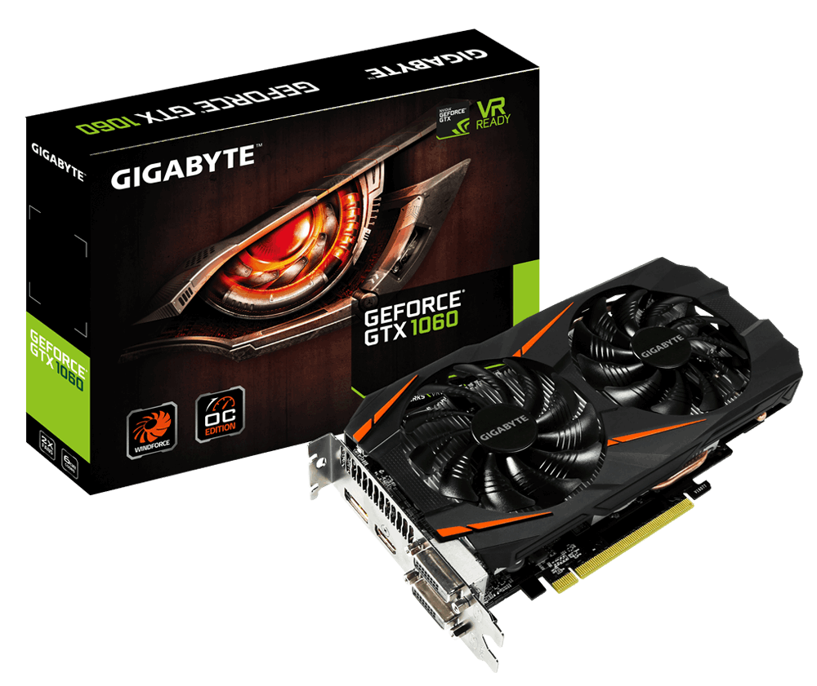
GIGABYTE GeForce
Amint azt a cím is sugallja egy nVidia GPU-s kártya, méghozzá az egyik modell egy GTX 1050 Ti, mely 4GB GDDR5-ös vRAM-ot kapott, 128 bites sávszélességgel egy középkategóriás kártya.
A másik, kicsivel drágább alternatíva a GTX 1060 WINDFORCE OC, mely 6GB szintén GDDR5-ös memóriával, 192 bites sávszélességgel rendlkezik.
A felső képen a GTX 1050-es, az alsón pedig a GTX1060-as modell látható.

Slide 11
A memória fontos tulajdonságai
Sávszélesség: a memória által egyszerre elküldött adatok mennyisége, nagyban meghatározza a sebességét.
Késleltetés (CLx): Két esemény között eltelt idő: a pillanat, amikor a memória vezérlője “megmondja” a modulnak, hogy melyik celláját kell elérni, és a pillanat, amikor az adott adat elér a memória kimeneti csatlakozójához.

Slide 12
Alaplap
Annak okán, hogy a választás egy K jelzésű Skylake proceszorra esett, mely overclock képes, ezt támogató alaplapot kell választani, azaz Z170-es, vagy Z270-es chipset-tel, ezeken a lapokon már 1151-es processzorfoglalat található. AMD fronton a 990X / 990FX chipset lehet a legjobb megoldás.
Arra is figyeljünk, hogy fogadja a DDR4-es memóriamodulokat, korszerű PC-t építünk, ez is egy fontos eleme lesz később.
Ellenben a jelenlegi AMD AM3+ foglalatba illeszkedő processzorok, valamint az alaplapok nem támogatják azt, így azokba DDR3 modulokat kell vásárolnunk.
További szempont lehet még egy M.2-es SSD foglalat is, nem csak esztétikusabb, ha az SSD az alaplapon van, de praktikusabb, hiszen a “hagyományos” SATA3-nál nagyobb adatátviteli sebességet kínál.

Slide 13
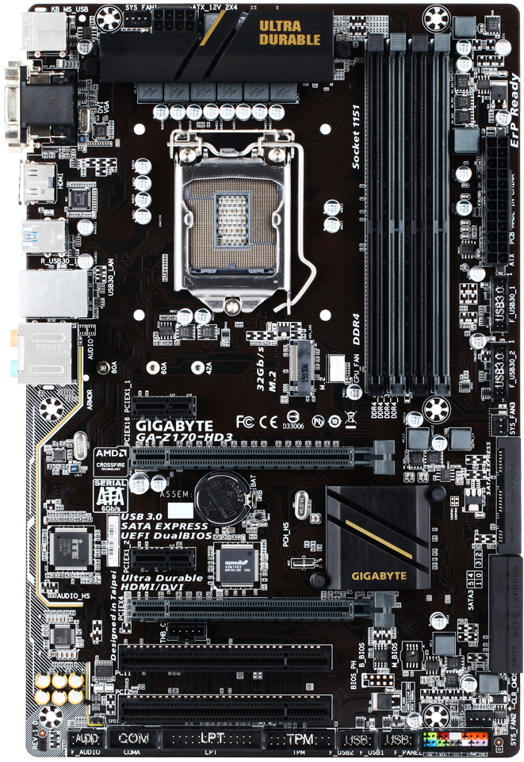
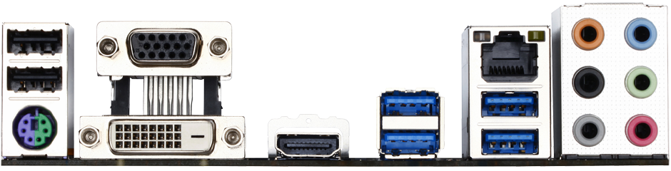
GIGABYTE GA-Z170-HD3
4 darab RAM slot
Ár-érték arányban kiváló választás, a 4 darab DDR4 memória slot a 2-2 hosszú, rövid PCI-E, illetve 2 PCI csatlakozó remek bővítési lehetőséget nyújt. Akár további kártyák, akár későbbi RAM bővítés esetén.
Processzor-foglalat
M.2 SSD csatlakozó
PCI-E slot
VGA (felül) és DVI csatlakozó
3.5 mm-es jack (hang ki- és bemenet)
USB 2.0 csatlakozók
Ethernet port
HDMI port
USB 3.0 csatlakozók

Slide 14
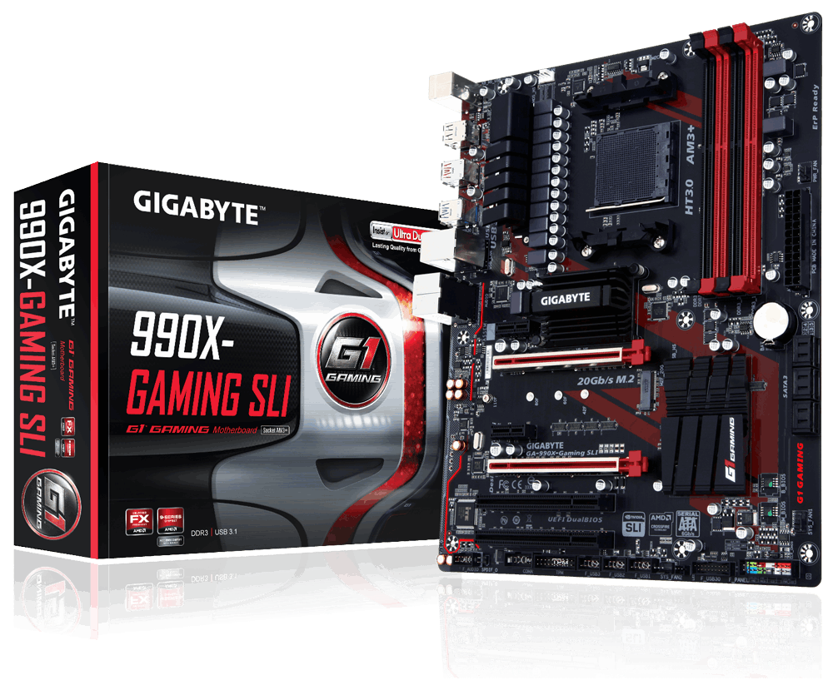
GIGABYTE GA-990X
Ideális választás AMD processzorhoz, nem túl drága, de portokban és bővítőhelyekben gazdag, szintén 4 memóriamodul, 2 videokártya, valamint egy M.2-es SSD is helyet kaphat a lapon.

Slide 15
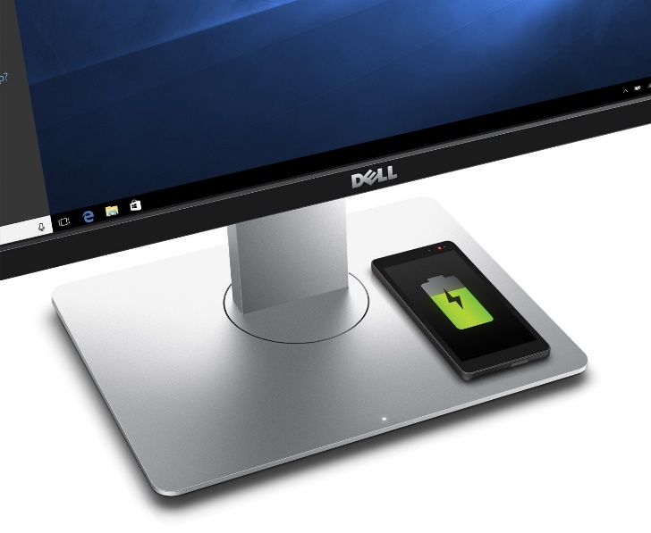
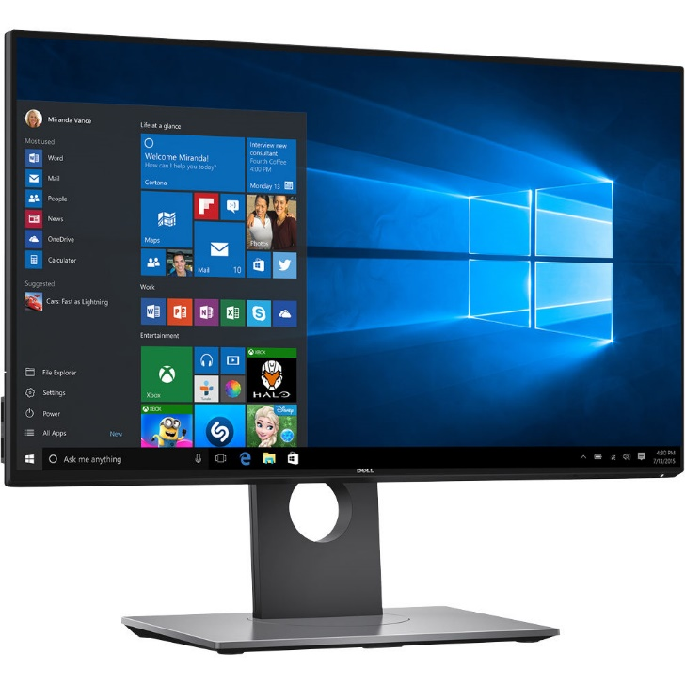
Monitor
Árban a legkedvezőbb választás a Dell U2417HJ, 24 hüvelyken FullHD felbontásával a mai 4k tartalmak terjedése mellett talán kicsit kevésnek tűnhet, de az IPS panel színhűsége, pontosabban 96%-os sRGB lefedettsége, ára és az UltraSharp sorozat 10 éves sikere kárpótolja azt.
A legszembetűnőbb és legegyedibb tulajdonsága talán a monitor talpába épített vezetéknélküli töltő.
A bestthinbezelmonitor.com így ír – “This not your average no bezel monitor. This is so much more.” – Ez nem egy átlagos keret nélküli monitor. Ez sokkal több annál.

Slide 16
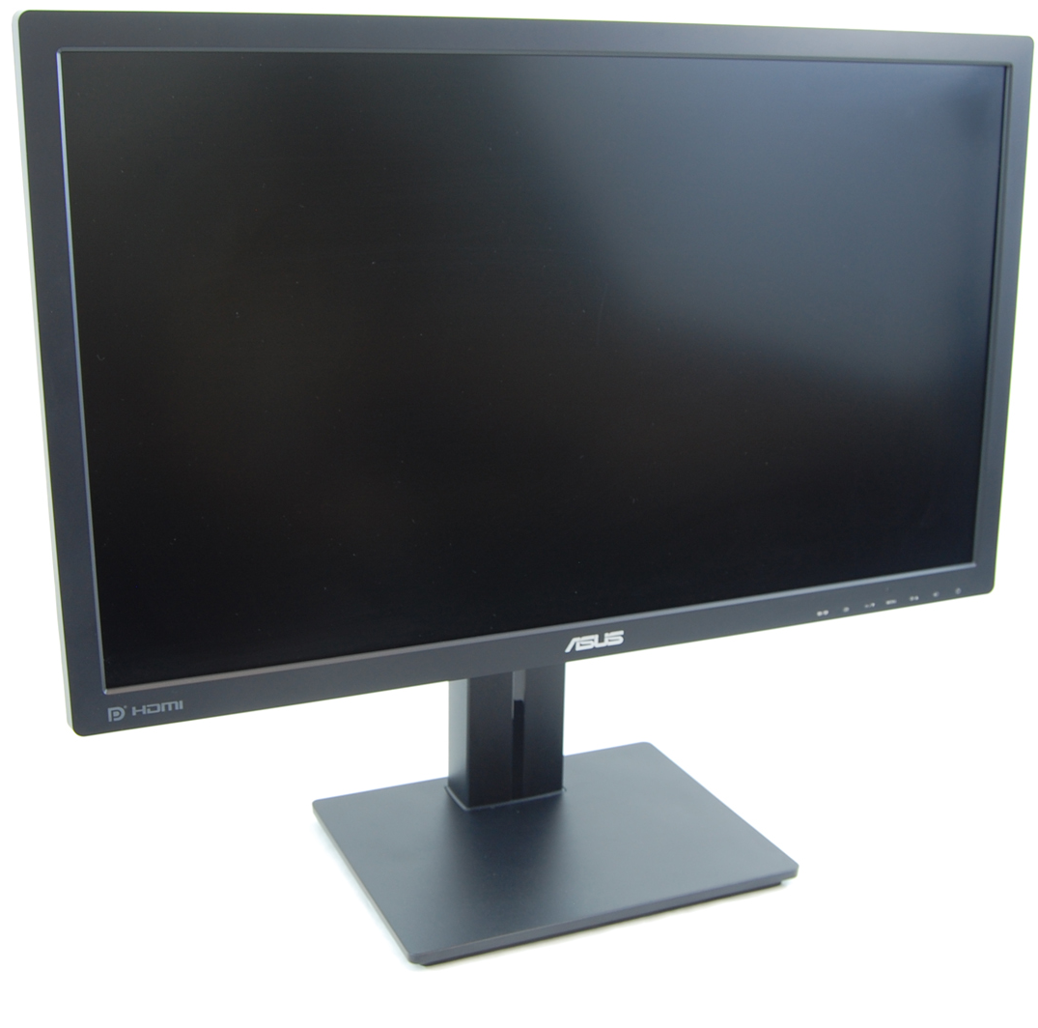
Egy másik lehetőség
Az ASUS PB278QR bár két éves konstrukció, egy 1440p-s monitor 27 inch képátlójával igazán nagy felületet biztosít a kreatív munkához.
Az IPS kijelző ez esetben is alap, vagy előnye pedig ennek a monitornak, hogy a teljes sRGB színskála megjelenítésére képes (azaz 100%-os az sRGB színtér lefedettsége).

Slide 17
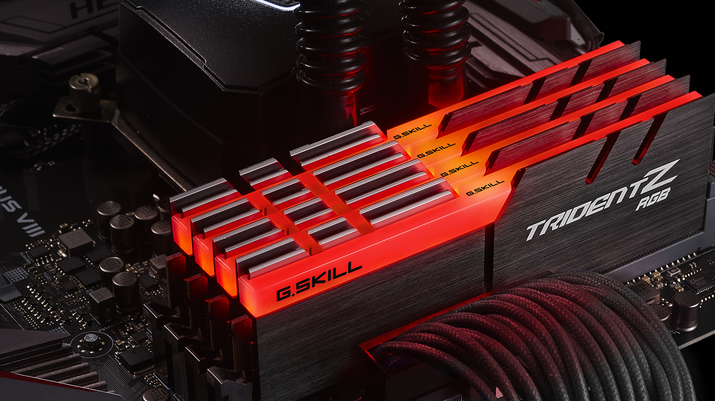
RAM
Hobbi munkálatokra alkalmas PC-be egy darab 8GB-os RAM modul beszerzése célszerű lehet, ha később bővíteni szeretnénk.
Mivel a keret szűkös, így mennyiségben mindenképp ennyi a maximum, bár lehet, hogy ez lesz a szűk keresztmetszet.
Memóriát azonban lehet bővíteni, egy processzort, videokártyát, vagy kijeltőt lecserélni ellenben sokkal drágább, így arra érdemes többet áldozni.

Slide 18
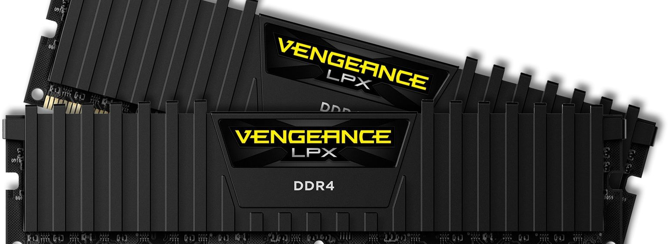
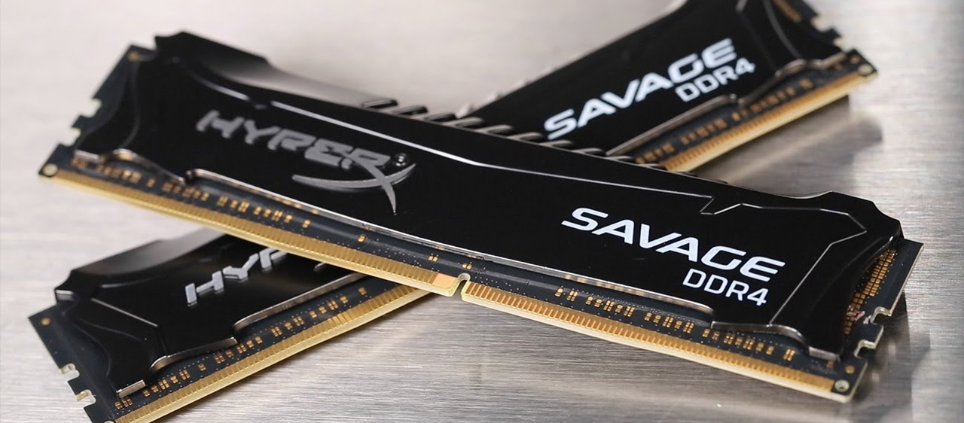
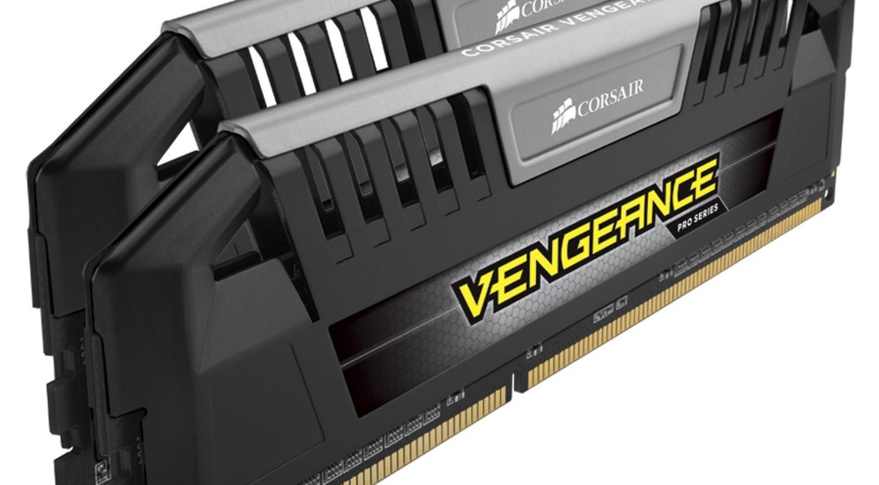
Mik a lehetőségek?
Ár-teljesítmény arányban nagyon jó választás lehet a Kingston HyperX Savage 2400MHz-en működő modul 8GB-os, vagy 2 darab 4GB-os változata.
Olcsóbb választás a Corsair Vengeance LPX 2400MHz-es memóriája, szintén 8GB kapacitással.
DDR3 memóriák közül a Corsair Vengeance Pro 2400MHz-es memóriamodulok, vagy annak 2133MHz-es olcsóbb alternatívája.

Slide 19
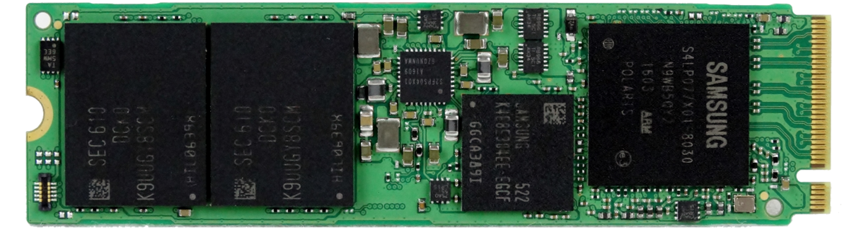
Háttértár
Elsődleges tárolónak gyorsasága miatt egy 128GB-os Samsung SM961 M.2-es NVMe SSD ideális választás, nagy írási és olvasási sebessége miatt.
Ez a tároló biztosítja az operációs rendszer gyors betöltését és a programok villámgyors indulását, valamint az éppen aktuális projektek gyors importálását és exportját.
Az említett SSD, mely egy darab nyomtatott áramkörön található, mechanikus alkatrészeket nem tartalmaz, sokkal nagyobb írási-olvasási sebességre képes, mint egy hagyományos merevlemez.

Slide 20

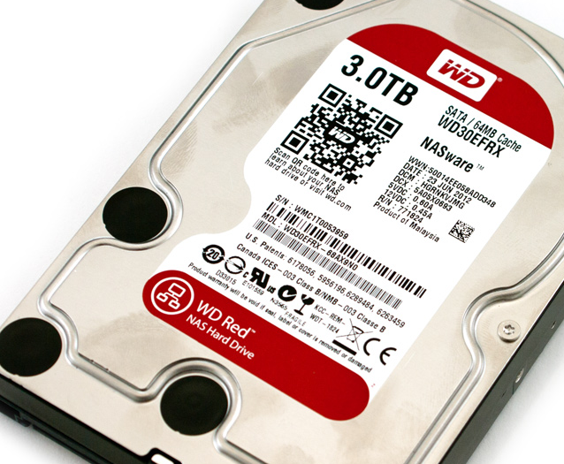
Elegendő tárhely biztosítása
A nagy tárhely biztosítása érdekében a Western Digital Blue, Red, a Seagate Barracuda, vagy IronWolf merevlemezei kiváló választások lehetnek, Míg a WD Blue és a Barracuda asztali gépekbe szánt, a Red és az IronWolf Hálózati Adattárolókhoz (közkedvelt nevén NAS-hoz) tervezett háttértárak.

Slide 21
HDD vagy SSD
 | HDD | SSD
Előnyök | Nagy tárkapacítás | Sokkal nagyobb írási és olvasási sebesség
 |  | Kompakt
 | Hosszú élettartam | Mechanikai hatásokkal ellenállóbb
 |  | Egyre olcsóbb, egyre tartósabb, a fejlesztéseknek köszönhetően.
Hátrányok | Mechanikus hardver, fizikai hatásokkal szemben érzékeny | A technológiából adódóan gyorsabban tönkre megy, mint a merevlemezek.
 | A működési elvéből adódóan kis olvasási sebesség | Még mindig viszonylag kis tárkapacitás magas áron.

Slide 22
Szoftverek
Költséghatékonyság szempontjából a szabad szoftverek jelenthetik a legjobb megoldást.
Az UbuntuStudio kifejezetten tartalomkészítésre optimalizált Linux operációs rendszer, mely számos szabad szoftverrel előtelepítve érkezik, olyanokkal, mint a sokak számára ismert AudaCity, GIMP, vagy az OpenShot videószerkesztő.
Az irodai programcsomag zökkenőmentes használatát a LibreOffice logikus, egyszerű kezelőfelülete biztosítja. A programcsomagnak egy dokumentumszerkesztő, táblázat-, és adatbáziskezelő, valamint prezentációkészítő program is része.

Slide 23
Konfigurációk
Első, Intel processzor alapú:
  Processzor: Intel Core i5-6600
  Alaplap: GIGABYTE GA-Z170-HD3
  Videokártya: GIGABYTE GeForce GTX 1060 WINDFORCE OC
  Memória: 8GB Corsair Vengeance LPX 2400MHz
  Háttértárak:
    Samsung SM961 128GB
    Western Digital Red 1TB
  Monitor: ASUS PB278QR
  Számítógépház: Cooler Master Elite Knight K350
  Tápegység: Corsair VS350 350W

Slide 24
Konfigurációk
Második, Intel processzor alapú:
  Processzor: Intel Core i5-6600K
  Alaplap: GIGABYTE GA-Z170-HD3
  Videokártya: GIGABYTE GeForce GTX 1060 WINDFORCE OC
  Memória: 2×4GB Kingston HyperX Savage 2400MHz
  Háttértárak:
    Samsung SM961 128GB
    Western Digital Caviar Blue 2TB
  Monitor: Dell U2417HJ
  Számítógépház: Corsair Carbide Series 88R
  Tápegység: Cooler Master eXtreme Power Plus 500W

Slide 25
Konfigurációk
Harmadik, AMD processzor alapú:
  Processzor: AMD X8 FX-9590
  Alaplap: GIGABYTE GA-990X
  Videokártya: MSI Radeon RX 470 ARMOR 4G OC
  Memória: 2×4GB Corsair Vengeance Pro 2400MHz
  Háttértárak:
    Samsung SM961 128GB
    Seagate Barracuda 1TB
  Monitor: Dell U2417HJ
  Számítógépház: Cooler Master CM 590 III
  Tápegység: Cooler Master eXtreme Power Plus 500W

Slide 26
Konfigurációk
Negyedik, AMD processzor alapú:
  Processzor: AMD X8 FX-9590
  Alaplap: GIGABYTE GA-990X
  Videokártya: MSI Radeon RX 460 4G OC
  Memória: 2×4GB Corsair Vengeance Pro 2133MHz
  Háttértárak:
    Samsung SM961 128GB
    Seagate IronWolf 1TB
  Monitor: ASUS PB278QR
  Számítógépház: Corsair Carbide SPEC-03
  Tápegység: Cooler Master eXtreme Power Plus 500W

Slide 27
Konklúzió
Ez a prezentáció útmutatásként hivatott szolgálni azoknak, akik egy kreatív munkára alkalmas középkategóriás PC-t szeretnének építeni. Az utóbb leírt 4 konfiguráció nem szentírás, de saját számítógép összeállításánál mindig figyeljünk oda, hogy a megfelelő alkatrészeket válasszuk ki egymáshoz. Fontos az alaplap processzorfoglalata és a prcesszor kompatibilitása, valamint a megfelelő memóriamodul típusának megválasztása. Érdemes a kiszemelt számítógép ház méreteit megnézni, hogy egy hosszabb videokártya, vagy maga az alaplap beleférjen.
Tökéletes megoldás nem létezik, egy számítógép megépítésénél mindenki maga választja meg a komponenseket saját igényeire és pénztárcájára támaszkodva.

Slide 28
Források
Képek:
http://news.doddleme.com/wp-content/uploads/2014/04/sony-vegas-pro-13-family.png
https://4.bp.blogspot.com/-DyiAyyLceEk/Vvn3fj2z2qI/AAAAAAAAXVU/DcY21JL5wes9FEgbrQLMct_xDmfb5QsIw/s1600/OpenShot-2-0-7-Logo.png
https://upload.wikimedia.org/wikipedia/en/9/9f/2015_Final_Cut_Pro_Logo.png
https://blogs.adobe.com/creativecloud/files/2017/01/premiere_pro_cc_logo_no_shadow_1024px.png
https://i.ytimg.com/vi/T7ZqdzO4cm4/maxresdefault.jpg
http://tech2.hu/wp-content/uploads/2016/12/office.png
https://i1.wp.com/blog.documentfoundation.org/wp-content/uploads/2017/02/LibreOffice-53-banner-big.png?ssl=1
http://www.clipartkid.com/images/298/linda-s-daily-living-skills-finding-a-balance-between-remediation-and-A9kq8V-clipart.png
https://cdn.shopify.com/s/files/1/0725/0415/files/nvidia_logo_horizontal.png?10377618824155358143
https://www-ssl.intel.com/content/dam/www/global/badges/badge-7th-gen-core-family-left-facing.png
https://s3.amazonaws.com/digitaltrends-uploads-prod/2015/06/Acer-S277HK-4K-monitor-hero-v2.jpg
http://www.thinkcomputers.org/reviews/corsair_tx850/5.jpg
https://s3.amazonaws.com/digitaltrends-uploads-prod/2015/05/ram.jpg
https://www.pcper.com/files/imagecache/article_max_width/review/2015-09-29/DSC_0770.jpg
http://images.hardwarecanucks.com/image//skymtl/CPU/FX-9590/FX-9590-1.jpg
http://www.gigabyte.com/FileUpload/Product/2/5485/20150721133755_src.png
http://www.gigabyte.com/FileUpload/Product/2/5485/20150721133805_src.png
https://www.msi.com/asset/resize/image/global/product/product_3_20160809140657_57a973015544c.png62405b38c58fe0f07fcef2367d8a9ba1/1024.png
https://www.msi.com/asset/resize/image/global/product/product_3_20160913143822_57d79ede0ef8a.png62405b38c58fe0f07fcef2367d8a9ba1/1024.png
http://www.bestthinbezelmonitor.com/wp-content/uploads/2016/04/Dell-Ultrasharp-U2417HJ-Review.jpg
https://www.bhphotovideo.com/images/images1000x1000/dell_u2417hj_24_widescreen_led_1225357.jpg
http://www.gigabyte.com/FileUpload/Product/2/5774/20160308142135_big.png
https://images-na.ssl-images-amazon.com/images/I/71f2KxYCSfL._SL1500_.jpg
http://www.gskill.com/img/pr/TZR/TZ%20RGB5.jpg
https://www.quietpc.com/images/products/corsair-ddr4-2x16gb-large.jpg
https://i.ytimg.com/vi/gp7Sa6De4Ac/maxresdefault.jpg
http://ats.avnet.com/na/en-us/suppliers/GCC/PublishingImages/Seagate/Ironwolf%20image.jpg
https://d1rktuf34l9h2g.cloudfront.net/3/30/30be930e_MZVKW1T0HMLH-00000.png
http://www.gigabyte.com/FileUpload/Product/3/5978/20160721193143_big.png
http://www.gigabyte.com/FileUpload/Product/3/6051/20161017191726_big.png
Szövegek:
http://www.bestthinbezelmonitor.com/dell-ultrasharp-u2417hj-review/

